Slide 1
防疫主任強化工作坊
澳門特別行政區社會工作局
2015.7. XX

Slide 2
工作坊內容
防疫主任機制及其職責
輔助文件種類及其功能
緊急應變計劃-重要元素
小組個案討論

Slide 3
防疫主任機制及其職責

Slide 4
防疫主任機制
歷史：
防疫主任之設立源於2003年底SARS侵襲全球期間，由衛生局和社工局組織社會服務設施設立的預防傳染病工作項目。
經歷
SARS-2003
流感大流行-2007
新型H1N1-2009
H7N9及新型冠狀病毒-2013
中東呼吸綜合徵-2015

Slide 5
設立防疫主任
各社會服務設施應委任一名防疫主任及一名副防疫主任，負責統籌、協調和監察執行各項傳染病的預防及應變工作。
建議管理者選出有醫學、護理或衛生知識且熟悉設施內部運作者擔任。

Slide 6
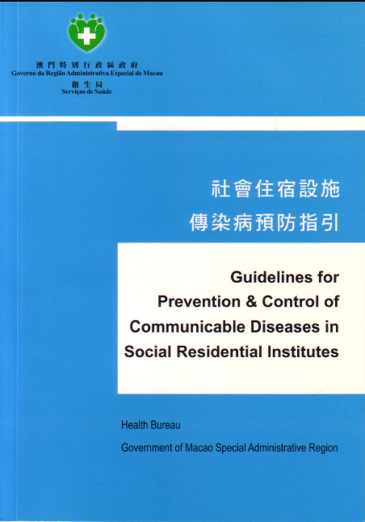
防疫主任職責
協調、監督及落實傳染病指引的執行情況
協助監察及落實在服務設施內執行預防傳染病指引內的建議，包括：個人衛生、環境衛生及食物衛生等措施；

Slide 7
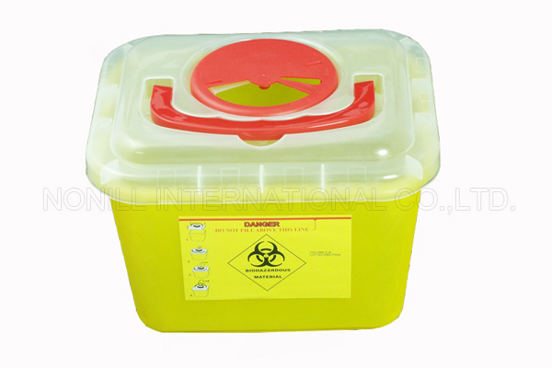
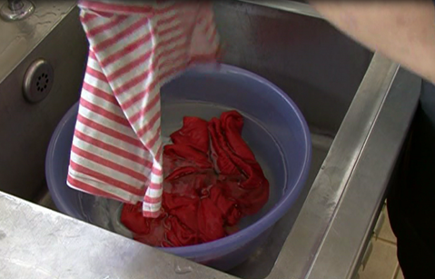
防疫主任職責
監督服務設施內醫療器具及其他用具等的消毒工作；
妥善處理污染衣物及其他廢物（尤其醫療廢物）之棄置；

Slide 8
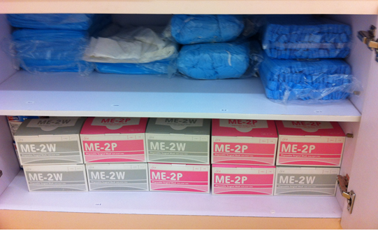
防疫主任職責
儲存防疫物資
協助主管為設施員工儲存及提供必須的個人防護裝備；

Slide 9
防疫主任職責
資訊發放
將最新的有關預防傳染病信息及指引發放給服務設施的員工及服務使用者；
協助主管評估服務設施內爆發傳染病的風險，並須定期與主管、員工、社工局及衛生局諮詢及制定有關預防傳染病措施，減低服務設施內傳染病散播；

Slide 10
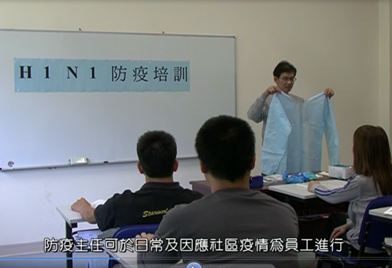
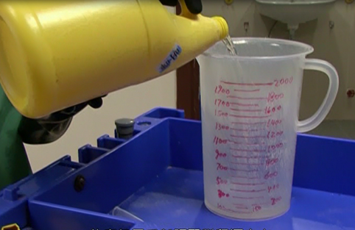
防疫主任職責
培訓
協助安排設施員工接受預防感染控制訓練；
指導及監察員工能夠按照正確程序使用防護裝備及用後之處理

Slide 11
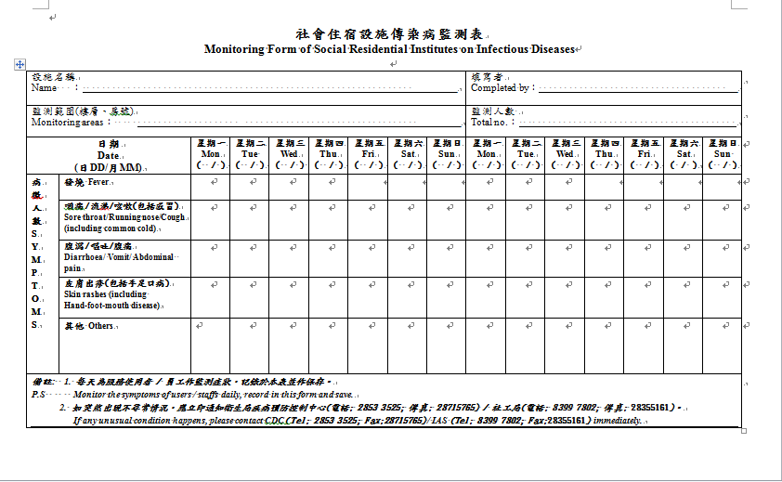
防疫主任職責
監測
監測服務使用者及員工的健康狀況，例如篩查是否出現傳染病的徵狀；

Slide 12
防疫主任職責
通報
負責通報設施內懷疑傳染病或其他公共衛生事件，如懷疑有傳染病個案，應協助主管向衛生局及社工局報告及提供資料；
協調合作
協助衛生局及社工局在設施內進行調查及採取有效感染控制措施，避免傳染病擴散。

Slide 13
各樣輔助文件及其功能

Slide 14
各樣輔助文件及其功能
社會服務設施傳染病監測表
社會住宿設施傳染病定點監測 – 網上填報系統
社會服務設施傳染病集體不適通報表
社會服務設施預防傳染病工作自我檢視記錄表(住宿/非住宿設施)

Slide 15
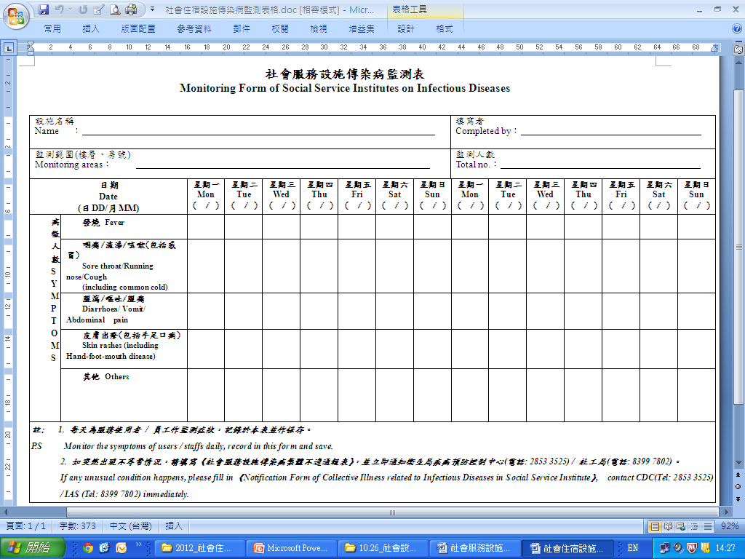
2013年開展設施主動監測工作

Slide 16
方法
社會服務設施傳染病監測表
目的:
建立設施自我監測機制
方法
設施每日為服務使用者和員工進行症狀監測，填寫《社會服務設施傳染病監測表》作記錄並保存
記錄將作為設施內疾病基綫資料，以適時發現傳染病事件。

Slide 17
各樣輔助文件及其功能
社會服務設施傳染病監測表
社會住宿設施傳染病定點監測 – 網上填報系統
社會服務設施傳染病集體不適通報表
社會服務設施預防傳染病工作自我檢視記錄表(住宿/非住宿設施)

Slide 18
2015年推行 《社會住宿設施傳染病定點監測計劃》 網上填報系統
2013年３月

Slide 19
使用者登入
使用者名稱
設施 編號
登入密碼
衛生局提供初始 登入密碼 首次登入後需強制修改成用戶自設的密碼

Slide 20
www.ssm.gov.mo/sfids

Slide 21
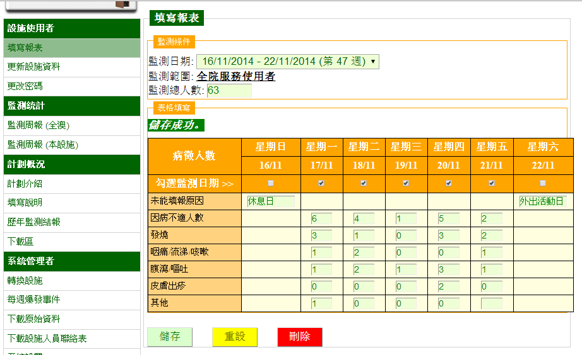
當日未能填報原因

Slide 22
網上填報系統特點
網上填報系統特點及目的
目的
通過對社會住宿設施進行傳染病症狀的主動監測
早期發現社區內傳染病爆發
特點
資料收集更快速、準確
容易查閱過往的資料
每間設施可以查閱 “本設施每周監測結果”
隨時自行修改每周通報資料

Slide 23
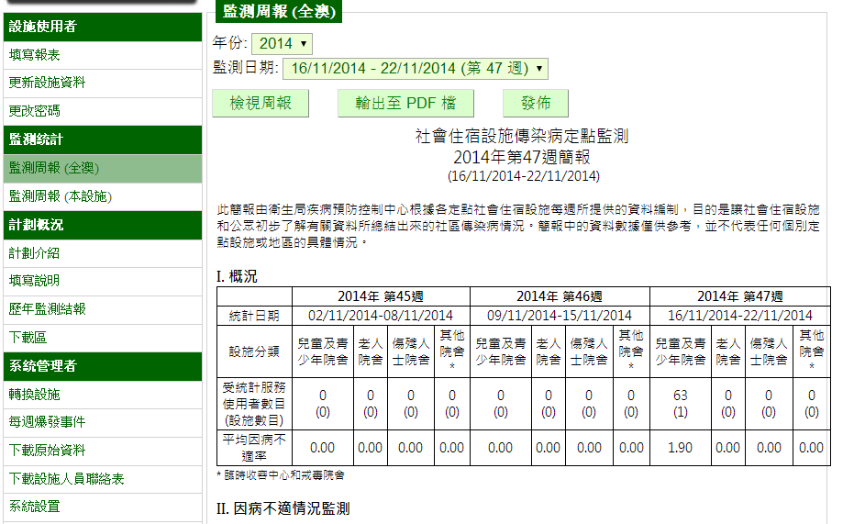

Slide 24
各樣輔助文件及其功能
社會服務設施傳染病監測表
社會住宿設施傳染病定點監測 – 網上填報系統
社會服務設施傳染病集體不適通報表
社會服務設施預防傳染病工作自我檢視記錄表(住宿/非住宿設施)

Slide 25
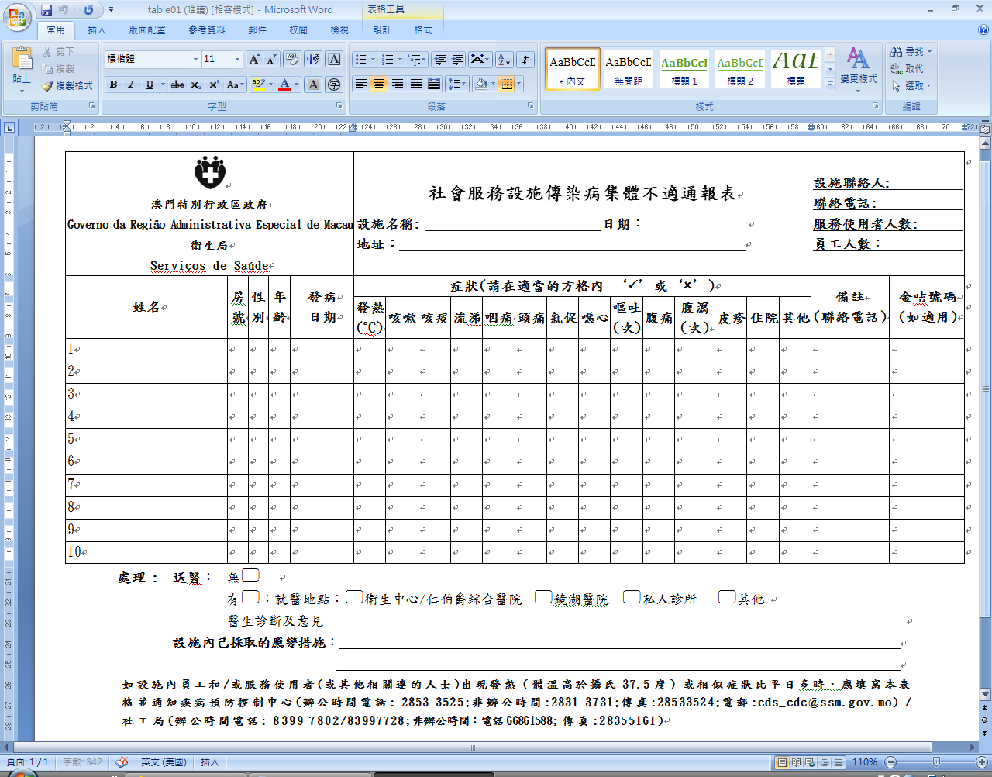

Slide 26
各樣輔助文件及其功能
社會服務設施傳染病監測表
社會住宿設施傳染病定點監測 – 網上填報系統
社會服務設施傳染病集體不適通報表
社會服務設施預防傳染病工作自我檢視記錄表(住宿/非住宿設施)

Slide 27
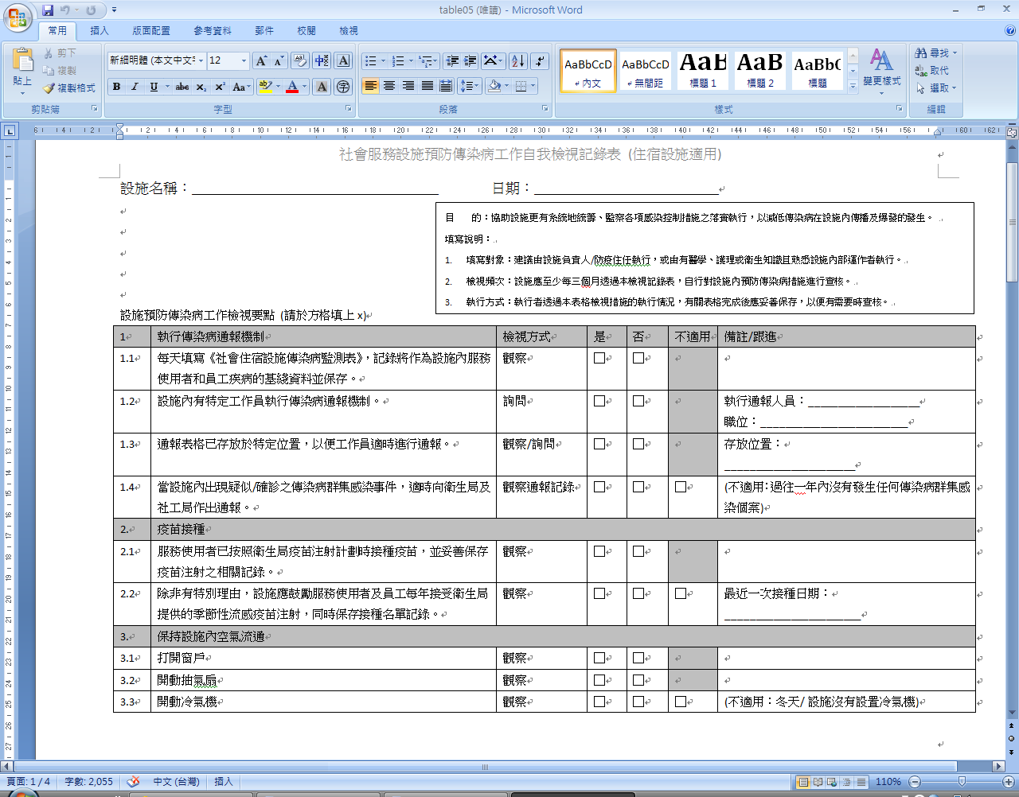

Slide 28
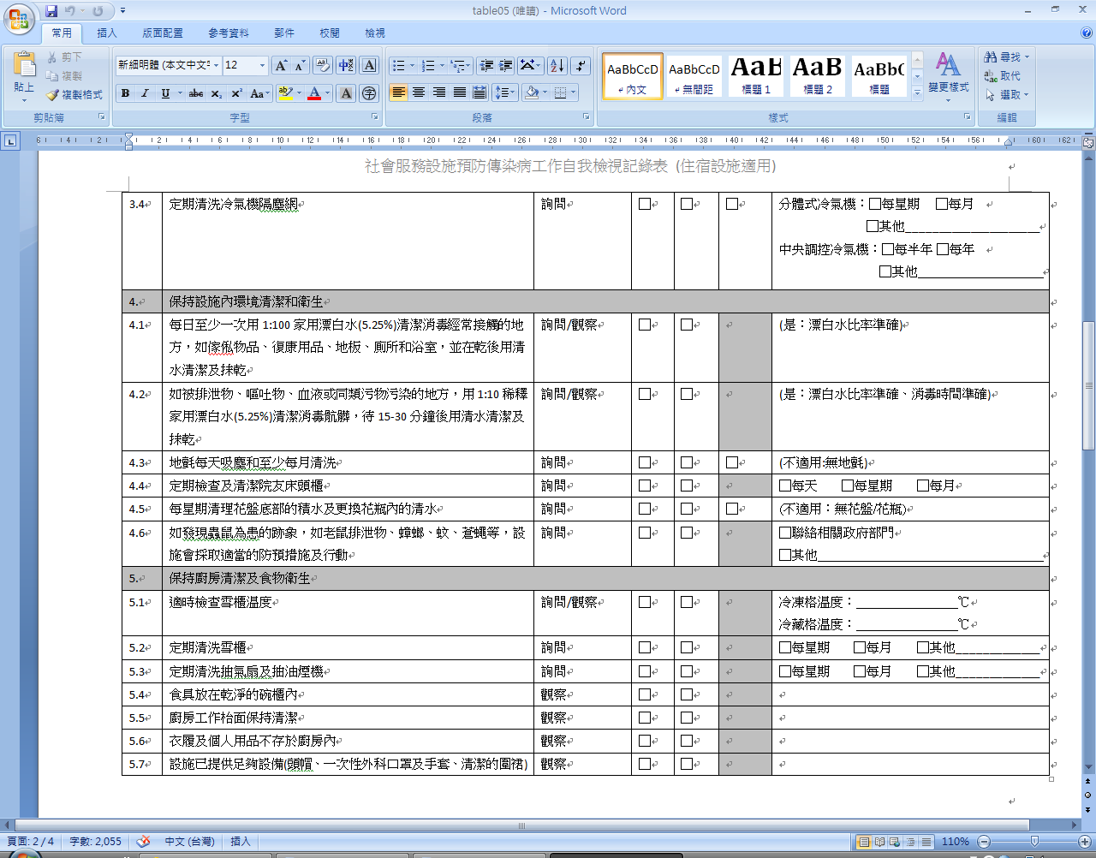

Slide 29
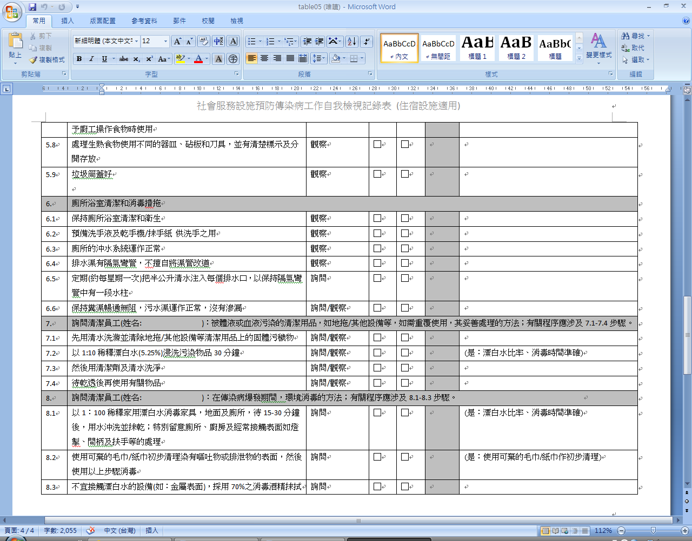

Slide 30
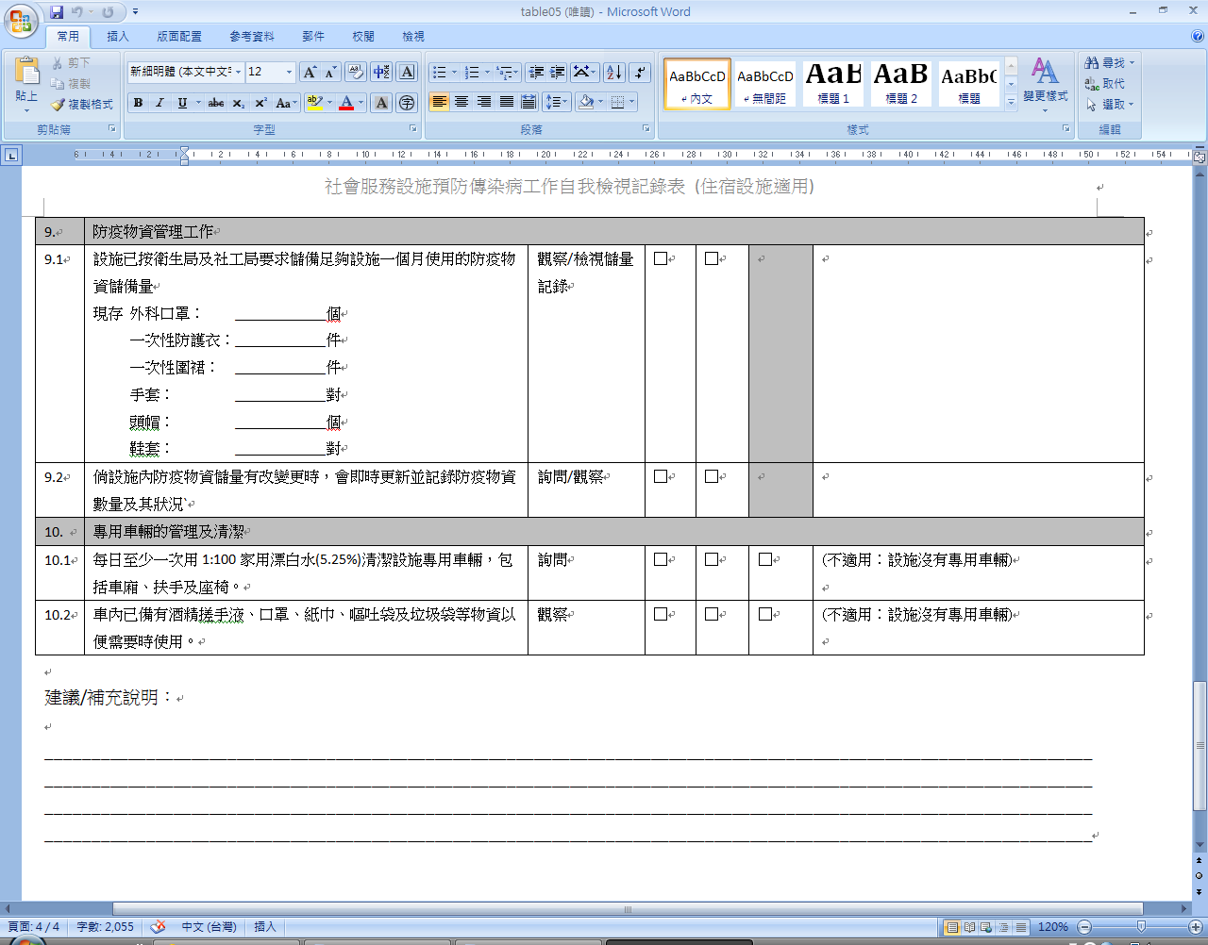

Slide 31
社工局網頁

Slide 32
查詢、支援
衛生局
疾病預防控制中心
電話﹕28533525
傳真﹕28533524
社會工作局
社會設施管理暨准照處
電話: 83997801
緊急電話:66861588
傳真: 28355161

Slide 33
總結
防疫工作 - 執行防控措施、資訊發放、培訓、監測、通報及協作調查；
輔助文件能更有條理及便利地協助防疫主任履行職責及防控工作；
落實防控措施，減低傳染病於設施發生的風險；即使發生傳染病，亦能儘早發現介入及阻隔治療；
防疫工作非一個人能完成，須依靠團隊合作，故此，防疫主任返回岗位後，須上呈下達各樣資訊，教導使用輔助文件，才能履行防疫主任之職責。

Slide 34
緊急應變計劃 – 重要元素

Slide 35
疫情階段簡介
當本澳出現本土病例時，突發公共事件的預警級別
本地疫情特別嚴重(紅色):I級 | 有非常多病例(同一時間住院病例>200)，或很多嚴重病例(同一時間使用呼吸機病例>=40人)，或很多死亡病例(累計>=100人)，或有社會基本服務癱瘓情況。
本地疫情嚴重(橙色):II級 | 有很多病例(同一時間住院病例51~200人)，或較多嚴重病例(同一時間使用呼吸機病例>=20人)，或較多死亡病例(累計>=10人)，或有社會基本服務混亂失序情況。
本地疫情較重(黃色):III級 | 有較多病例(同一時間住院病例11~50人)，或有人病情嚴重(使用呼吸機)或死亡，或有大規模暴發(涉及>50病例)，或社會基本服務受到威脅。
本地疫情一般(藍色):IV級 | 僅有少數病例(同一時住院病例<=10人)，病情不嚴重，無人死亡，亦未有大規模暴發(涉及>50病例)，社會基本服務未受影響。

Slide 36
適用範圍
本地預警級別提升至嚴重(橙色)或特別嚴重(紅色)
本土出現病例、廣泛社區傳播，較多死亡病例；
社會基本服務混亂失序或服務癱瘓的情況。
設施爆發傳染病
按2/2004號法律，衛生局可命令採取場所管制措施；
經本局與衛生監督介入後，基於設施之傳染病流行情況，按各階段措施，可要求設施啟動緊急應變計劃，以防止設傳染病發生或傳播。

Slide 37
重要元素
管理層(院長/主任)的承諾及支持
與其討論，區分設施內持續核心服務和不必持續的非核心服務
持續核心服務，如:家援、照護、膳食、住宿及特別需要之托管服務
不必持續的非核心服務，如: 探訪、生日會或其他交流活動
評估及計算維持核心服務所需的人員及物資；
成立應變小組，以維持核心服務
應由防疫正副主任統籌；
制定小組成員名單及其職務內容；
制定小組成員的可調配/替代之後備名單；
按照該時期本局與衛生局所發出的防控指引，各成員檢視、評估並完善所負責範疇的各項傳染病預防及防控工作。

Slide 38
重要元素
資源調配
制定可調配/替代或後備工作人員名單及聯絡資料
制定可替代或後備的供應商名單及聯絡資料
計算核心服務所需物資及可調配的後備物資數量，包括防疫物資。
溝通機制
制作小組成員及後備成員之緊急聯絡電話名單，並供各員工知悉；
透過交更、晨會及定期例會等進行最新疫情交流，跟進各項防控措施及支援解答員工的需求和疑慮；
密切與衛生局及社工局聯絡溝通(通報及資訊傳播)；
作為上級與衛生局及社工局溝通的橋樑。

Slide 39
重要因素
落實措施
執行服務使用者及員工的健康監測機制，包括定時測溫與記錄措施;
執行訪客管理制度，包括到訪測溫與登錄機制;
遵照傳染病通報機制;
加強員工及服務使用者的自主健康管理意識，包括注意個人衛生、環境清潔及提醒他們經常留意自己的健康狀況，在出現不適時即時通知有關負責人員，並及早就醫。
執行本局及衛生局按該時期傳染病的特性所發出的指引，包括設施出現疑似及/或確定病例時的應對措施;
配合衛生局的流行病學調查工作，妥善備存和病例管理與接觸者追蹤有關的各種記錄文件，例如服務使用者的健康記錄，訪客登記資料等，以便有關當局開展工作。

Slide 40
小組基本架構
小組成員除正、副防疫主任外，按設施實際聘任狀況(設施負責人、護士、健康照護員、社工、幼兒導師、保育員、活動協調員、文員、總務及助理員)，評估及安排有能力的員工擔任下列職務。
職位 | 職務
 | 統籌及監督小組工作、指揮人力及資源調配。
 | 協助統籌及監督小組工作、監督及教導前線同工落實指引的各項傳染病防控措施、管理防疫物資、執行通報程序、與衛生局及社工局保持聯繫。
 | 最新疫情交流、落實訪客制度、健康監測(安排隔離疑似個案，隨時向設施負責人匯報最新情況)及協助監督及維持各項護理及傳染病防控措施。
 | 協助安排服務使用者接受核心服務，維持日常生活，保持與家屬之聯繫及提供最新消息。
 | 支援各種物資採購，協助監測及記錄訪客體溫，即時匯報異常狀況。

Slide 41
謝謝！

Slide 42
小組活動 - 個案討論

